Slide 1

Universidad Nacional de Río Negro
Int. Partículas, Astrofísica & Cosmología - 2016
Unidad 01 – Relatividad
Clase U01 C03
Fecha 28 Ago 2019
Cont Dinámica relativista
Cátedra Asorey
Web https://gitlab.com/asoreyh/unrn-ipac/

Slide 2
Einstein postula
El principio de la relatividad:
Las leyes que gobiernan los cambios en los estados de los sistemas físicos son iguales para todos los observadores inerciales
El principio de la invarianza de la velocidad de la luz
La luz se propaga en el vacío siempre con la misma velocidad, sin importar la velocidad de la fuente emisora de luz
… y paso a la historia

Slide 3
Cambio de paradigma 2
La luz también se mueve en el espacio, entonces:
Pero por el segundo postulado
Pero los desplazamientos “no deberían” ser iguales, ya que un sistema se mueve respecto al otro…
… o los intervalos temporales… (!!!)

Slide 4


Transformaciones de Lorentz
Las ecuaciones que transforman dos marcos de referencia, y que verifican ambos postulados, son
Recordar que estas transformaciones son válidas para un sistema S’ que se mueve con velocidad v en la dirección x, entonces K=(t,x,y,z) y K’=(t’,x’,y,z), ya que z’=z e y’=y

Slide 5

Factor de Lorentz
Estudiemos la función gamma, ecuación (10)
γ→infinito si β → 1
(v → c)
γ=1.15 si β=0.5
(v → 0.5c)
γ→1 si β → 0
(v → 0)

Slide 6
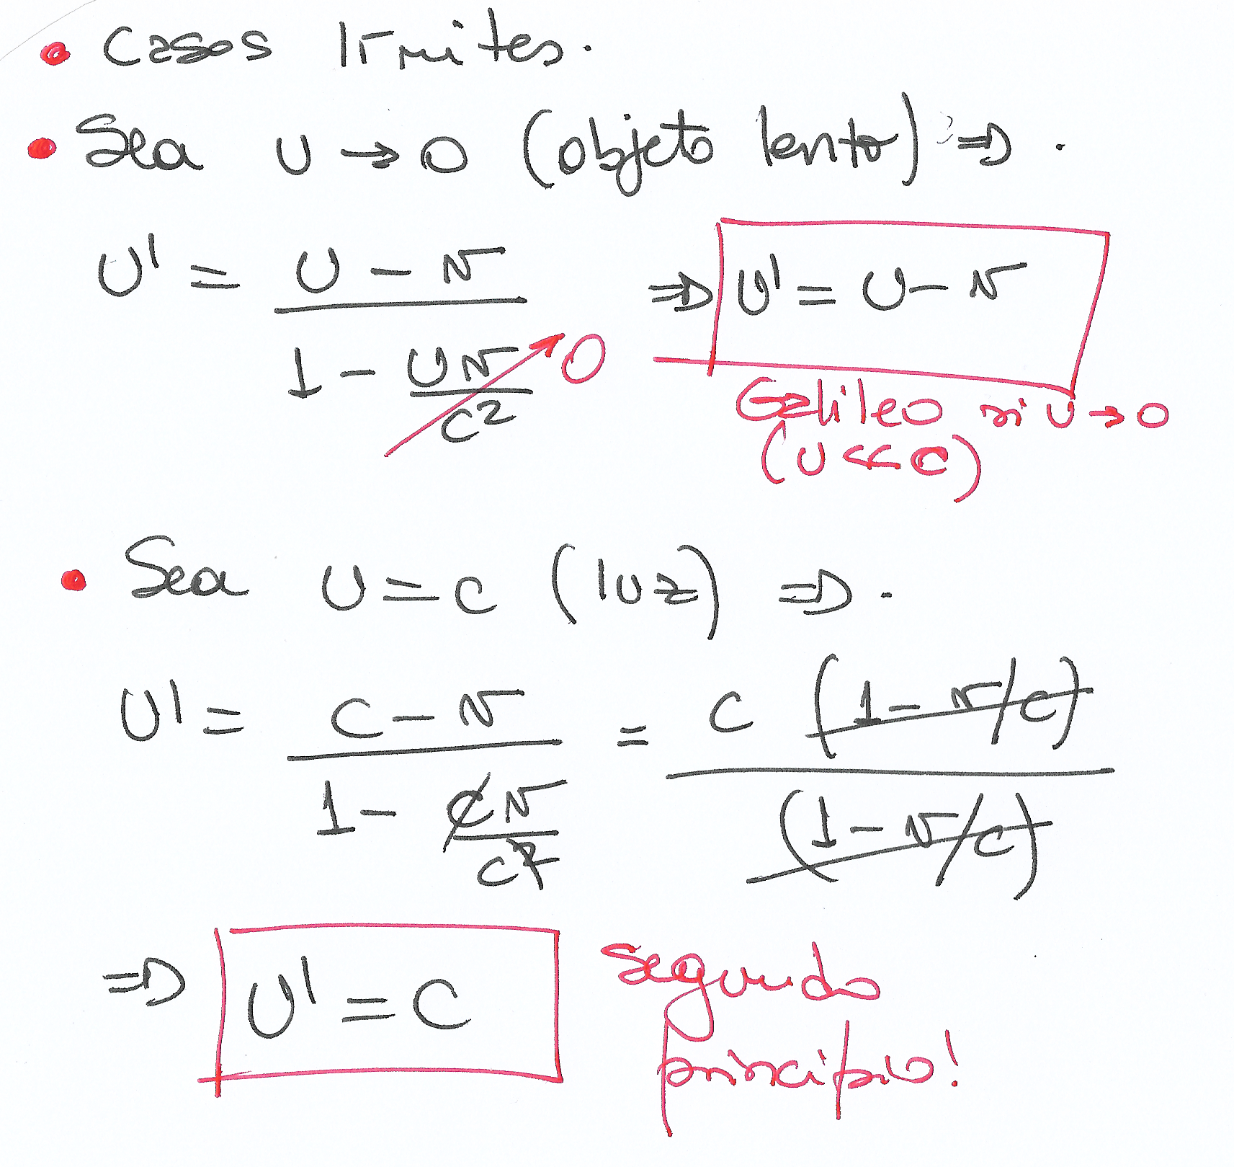
La velocidad de la luz es constante
Si u << c → u’ = u - v
¡Recupero Galileo! :-)
Si u = c → u’=c
!Segundo postulado! :-)

Slide 7
Dilatación temporal y Contracción espacial
El lapso de tiempo entre dos eventos no es invariante de un observador a otro en distintos marcos de referencia
La distancia espacial entre dos eventos no es invariante de un observador a otro en distintos marcos de referencia

Slide 8
Intervalo invariante
La velocidad de la luz es invariante, entonces:
Luego, para un fotón:
La invariancia de la velocidad de la luz implica (probarlo):

Slide 9
Tiempo propio
Dado que cada marco de referencia tiene su propio tiempo, podemos definir un marco de referencia adherido a un objeto en movimiento.
El tiempo de ese marco es el tiempo que “percibe” un observador que se mueve junto con el objeto. Llamaremos a este marco “comóvil”.
El tiempo del marco comóvil es el tiempo propio: es independiente de las coordenadas.
Tiempo propio

Slide 10
Hasta aquí...
Los postulados de Einstein implican cambios profundos en la concepción de la Naturaleza.
  Estos afectan nuestra percepción de distancia y lapso temporal, de espacio y tiempo.
Las transformaciones de Lorentz indican como transforman las leyes de la física entre dos marcos de referencia inerciales.
  Son las transformaciones válidas entre marcos de referencia.
La mecánica Newtoniana es una aproximación válida para velocidades bajas respecto a la velocidad de la luz.
  ¿Cómo puede ser generalizada?

Slide 11
Diálogo entre dos mundos: movimiento y fuerzas
Newton: - Un cuerpo sujeto a una fuerza constante F durante un tiempo t tendrá una velocidad v=(F/m)t que aumenta con t
Einstein: - Pero Isaac, ¡v<c siempre!
N: ¿Qué? Vos estás equivocado Alberto ¿sino que pasa con mi 2^{da} ley?
E: ¡Ahh! ¿Pero cuál t estarás usando en tu derivada? ¿En que marco de referencia?
N: ¿Cómo? ¿el tiempo no es absoluto? ¿Acaso t no es el mismo para todos los observadores inerciales?
E: Jejejeje…. (sonrisa con mirada pícara)

Slide 12

Pasen y vean

Slide 13
Principios de conservación
En una colisión, el análisis relativista usando la ley de suma de velocidades,
resulta qué:
  o bien no se conserva la cantidad de movimiento;
  o bien la cantidad de movimiento está mal definida en el caso relativista

Slide 14
La conservación de p es un principio básico
Al igual que nos pasó con u, debemos recordar lo que dijo Alberto: al derivar, el tiempo depende del marco de referencia. Antes eso no nos preocupaba:
Y como todos los marcos son equivalentes, ¡podemos usar el marco comovil!
Cant. de movimiento relativista

Slide 15

Magia algebráica (como ejercicio)
Con la nueva definición de p,
aparece una nueva magnitud conservada
m es la masa del objeto
Notar que si v>0, entonces mγ>m

Slide 16
Interpretandomos el nuevo invariante...
Richard Feynman dijo:
“For those who want to learn just enough about it so they can solve problems, that is all there is to the [special] theory of relativity – it just changes Newton’s laws by introducing a correction factor to the mass”
Luego:
donde

Slide 17
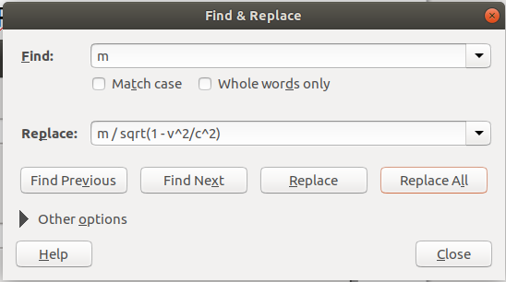
Aprendiendo relatividad en Word
Search & replace (CTRL+F)

Slide 18
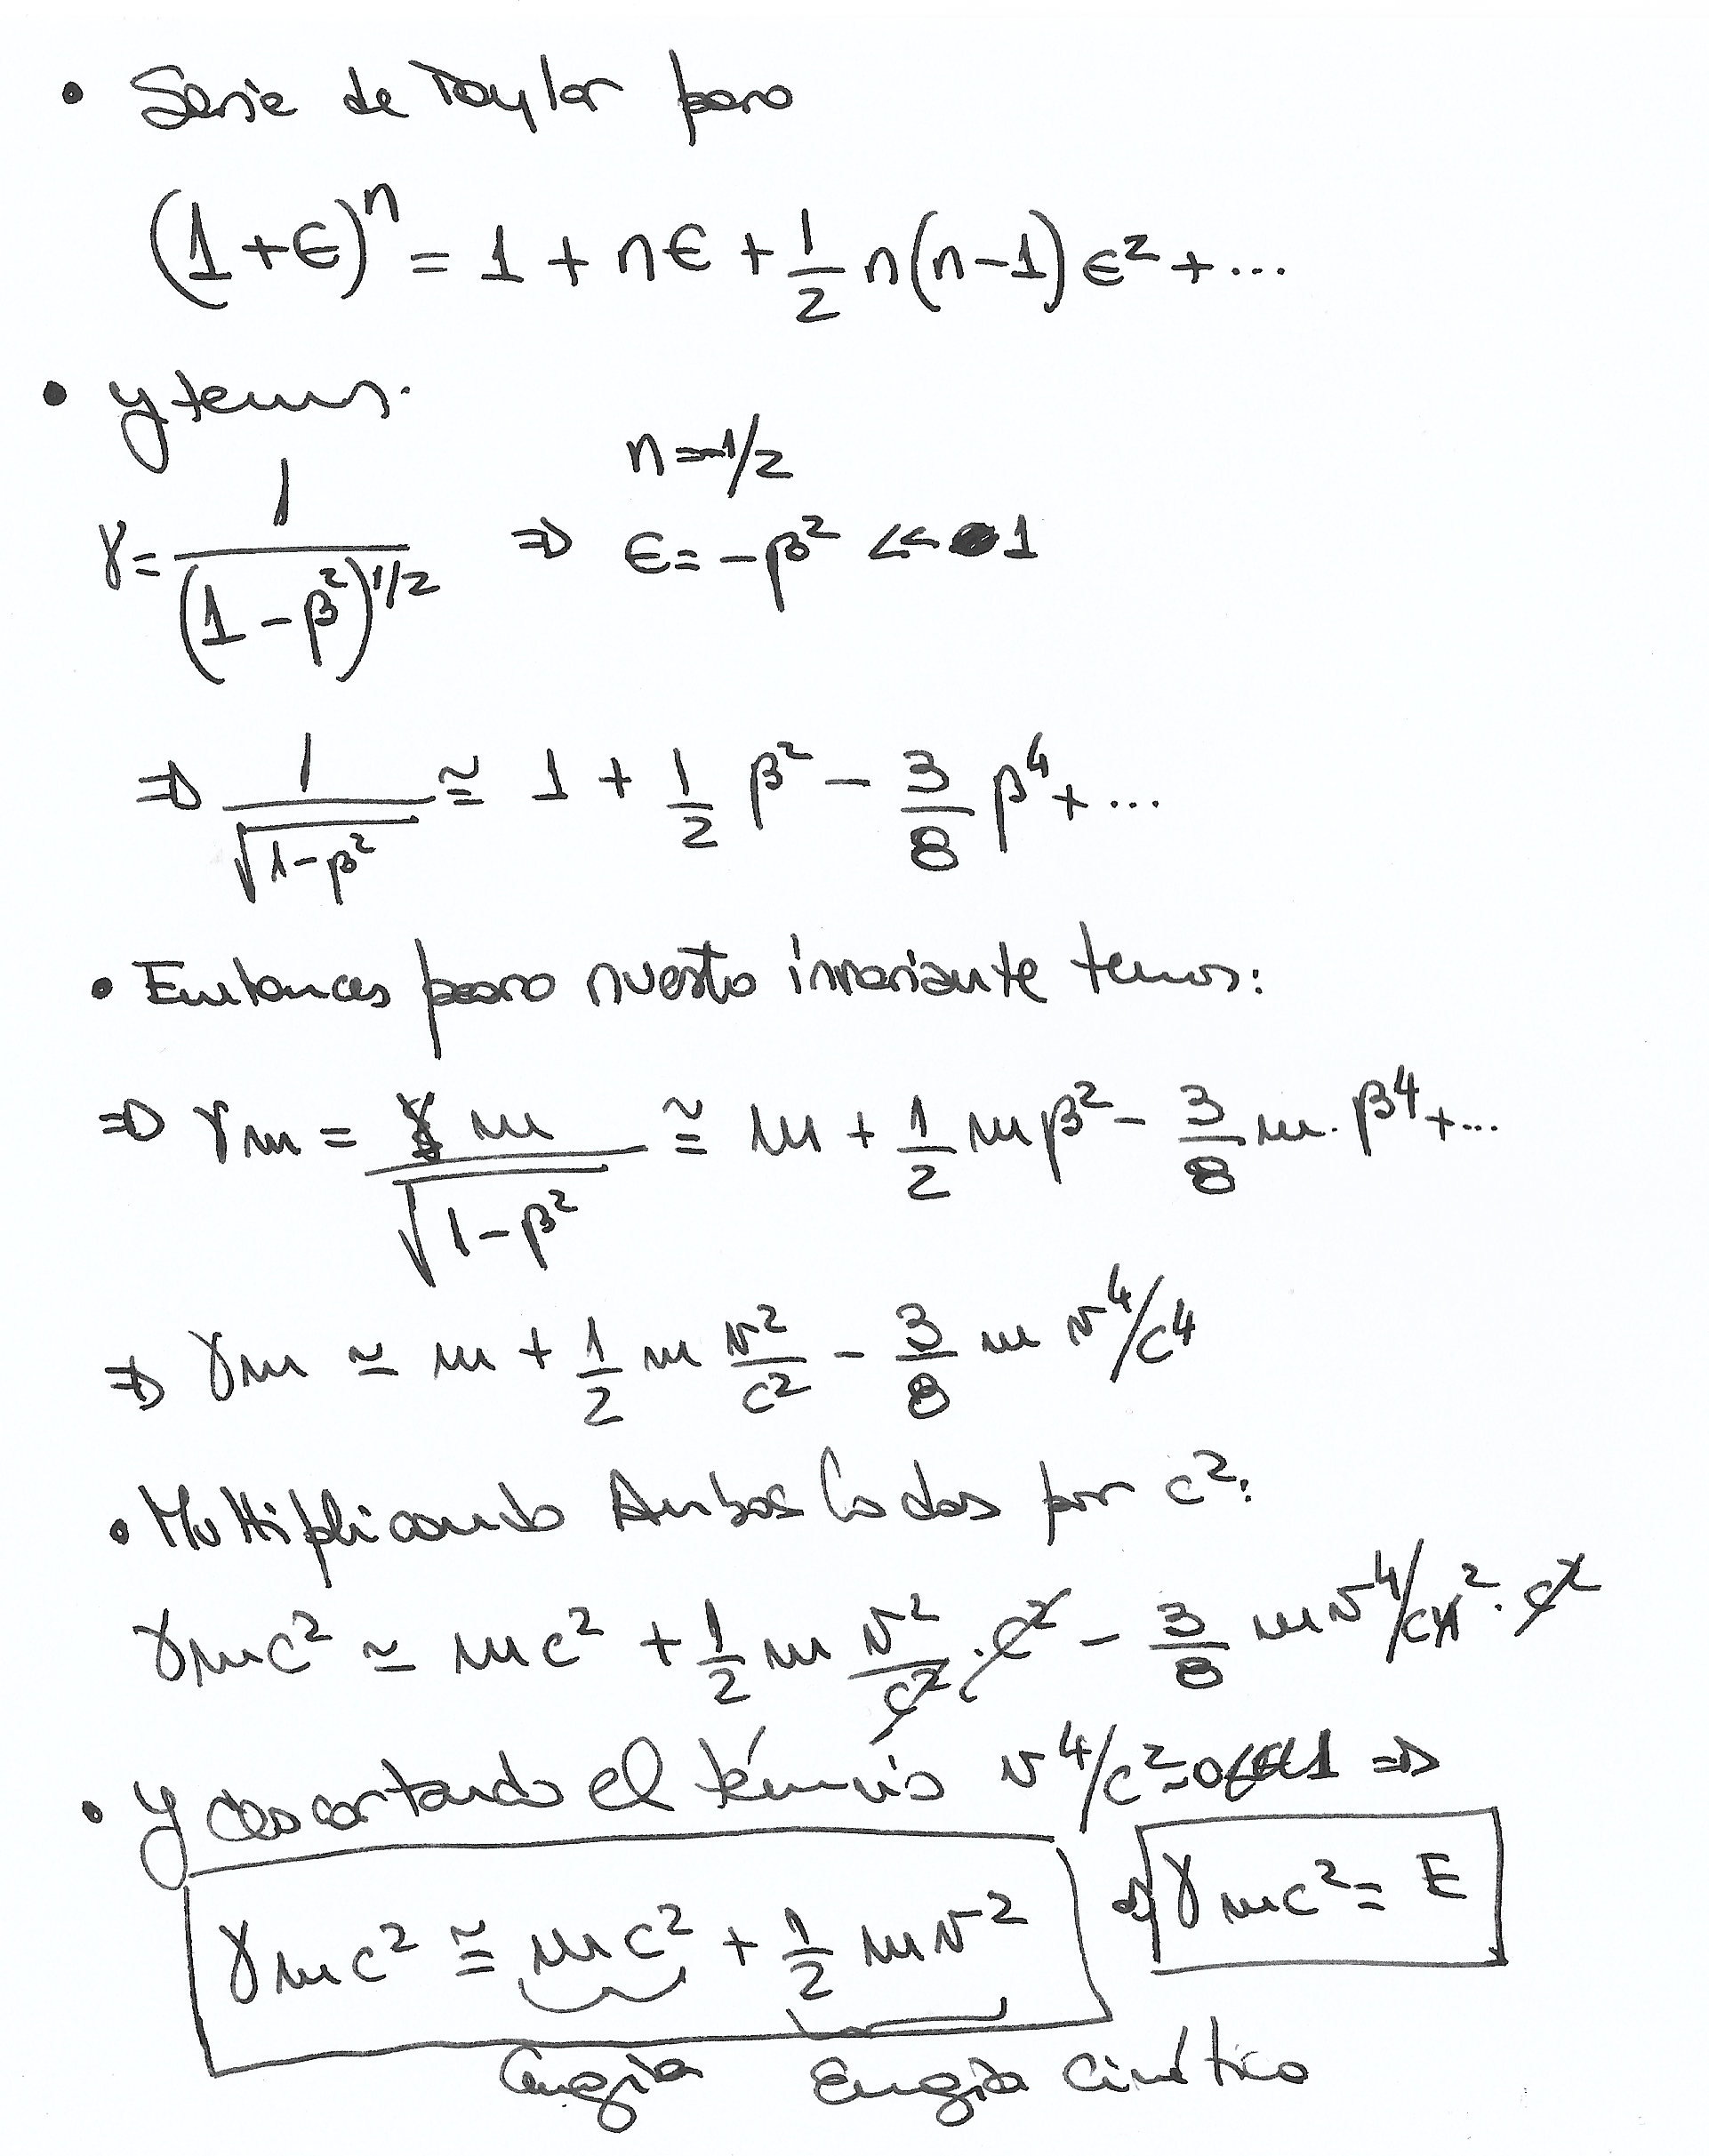
Cumpliendo una vieja promesa de Física 1A

Slide 19

Gracias Isaac, seguí participando….

Slide 20
Una nueva magnitud conservada
Hemos visto que al aplicar los principios relativistas y pedir conservación de la cantidad de movimiento, una nueva magnitud conservada aparece naturalmente:
Recordar que la energía de un cuerpo es
es una aproximación válida si v<<c.
La energía se conserva
Energía cinética clásica
Energía cinética
(en ausencia de otras interacciones)

Slide 21
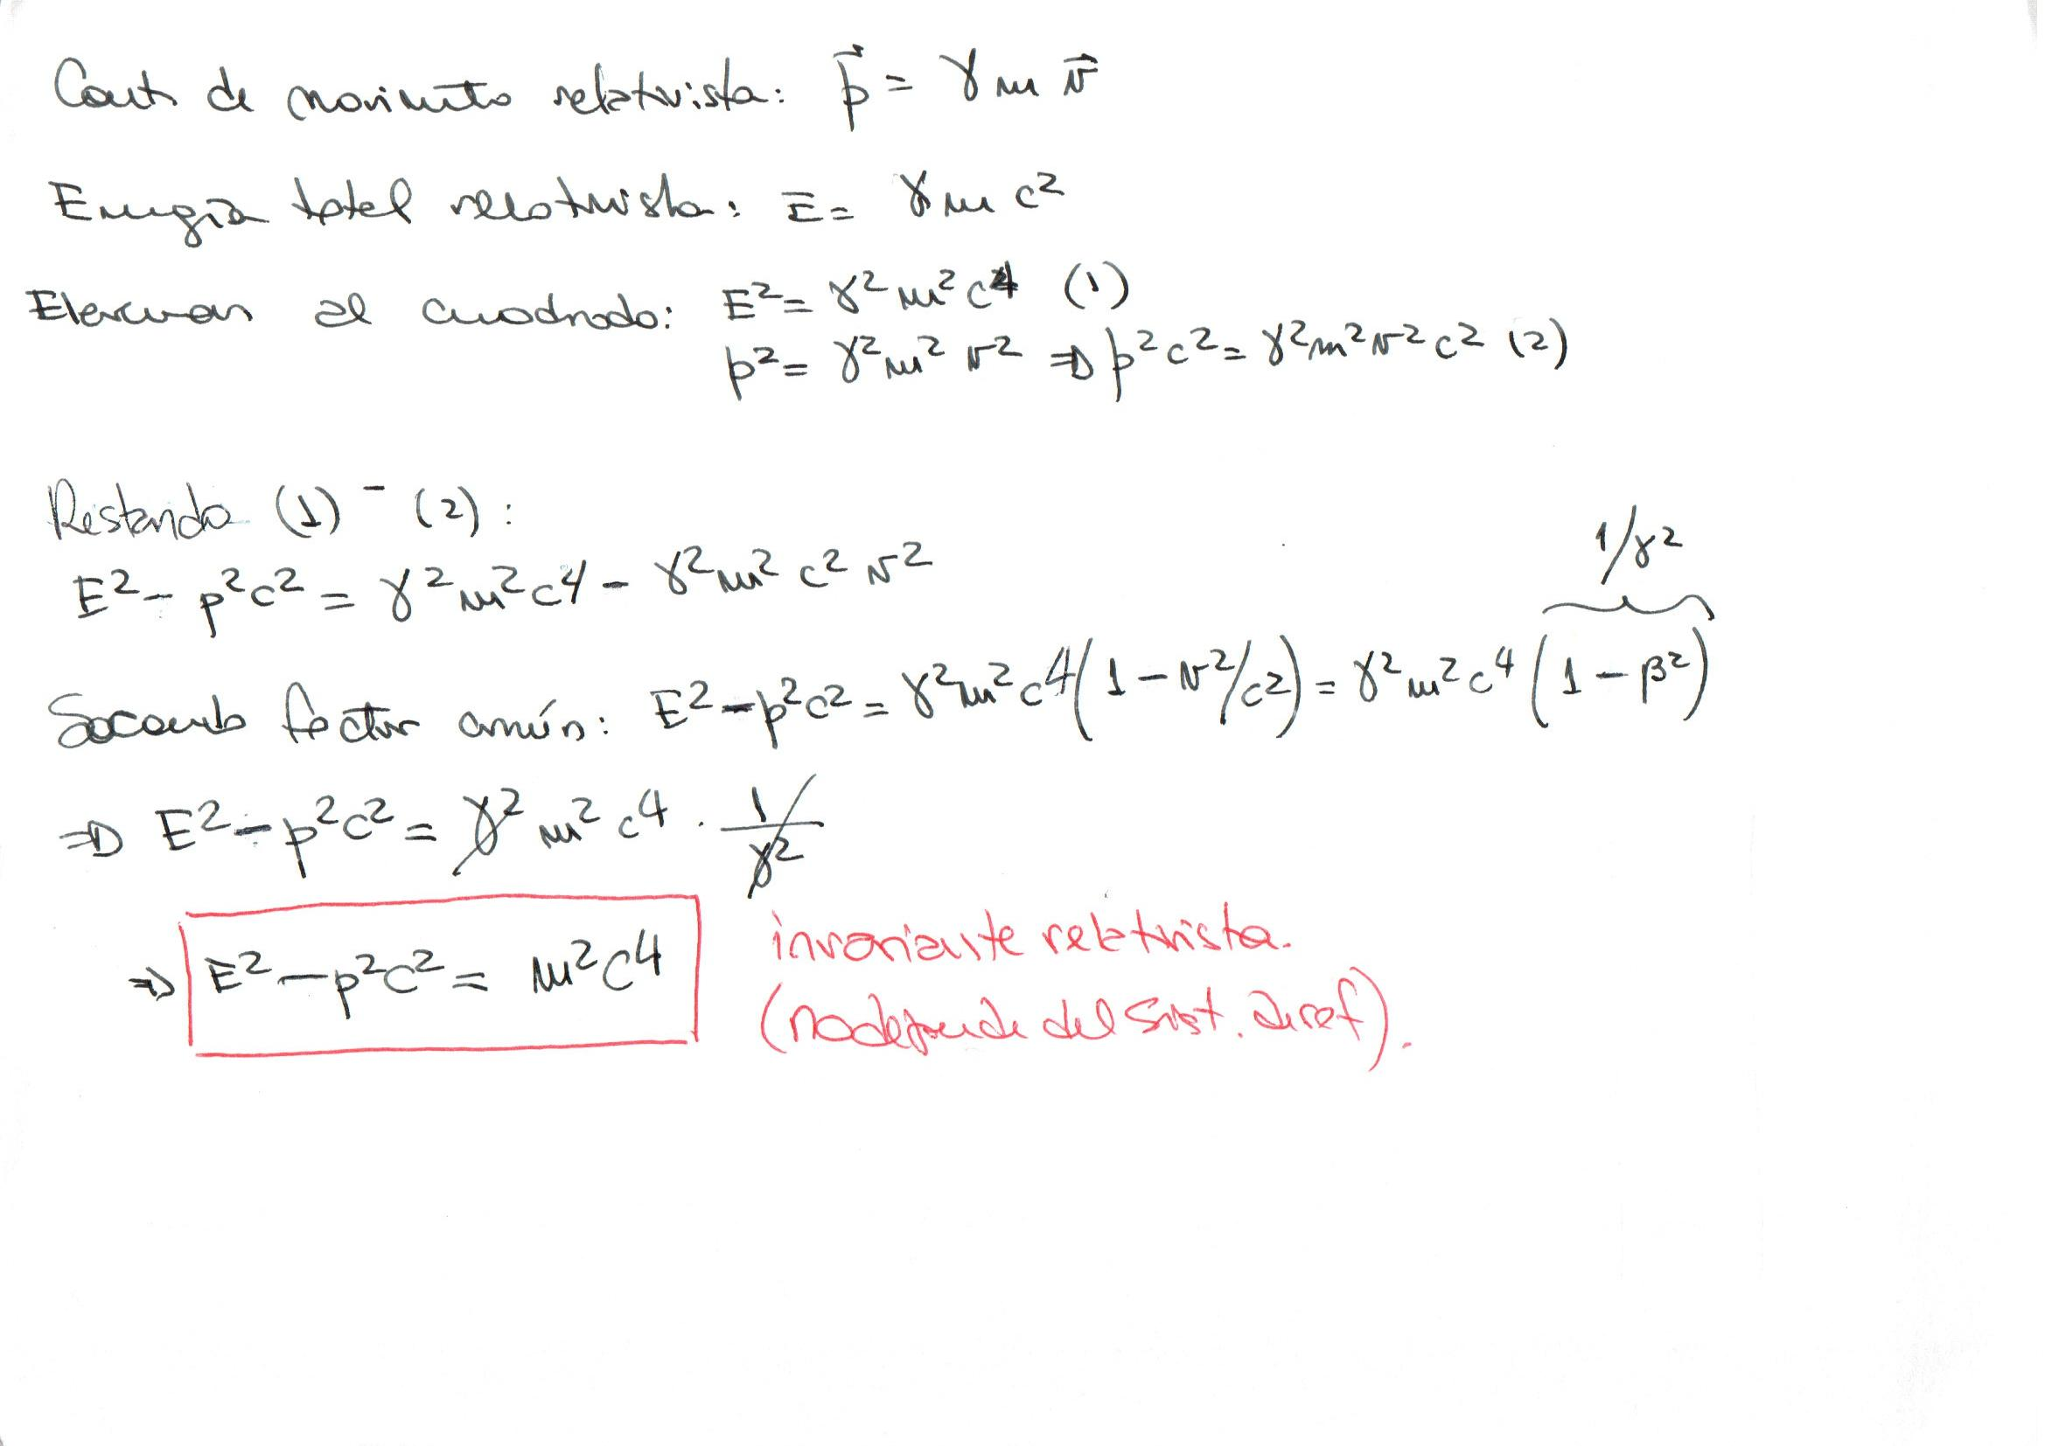
Un nuevo invariante

Slide 22
Resumen hasta aquí
Cantidad de movimiento relativista (correcto siempre):
Energía relativista (correcta siempre):
Un nuevo invariante relativista:
Invariante relativista

Slide 23
¿y si no la partícula no tiene masa?
¡No importa, tiene energía y tiene cantidad de movimiento!
Por ejemplo, un fotón violeta:
λ=420 nm → E = hc/λ = 0.473 aJ (attojoules, atto=10⁻¹⁸)
→ p = 1.58 x 10⁻²⁷ kg m/s
Cantidad de movimiento de partículas sin masa

Slide 24

Mil palabras

Slide 25

Choque inelástico: ¡¡m₃>m₁+m₂!! energía a masa

Slide 26
¿Cómo funciona la conservación?
Y todo por pedir que c tiene que tener el mismo valor para todos los observadores inerciales.
E₅, p₅
E₁, p₁
E₃, p₃
Estado Asintótico Inicial
Estado Asintótico Final
Interacciones
E₂, p₂
E₄, p₄
E₆, p₆

Slide 27
Así funciona la Naturaleza
La Energía total se conserva
La cantidad de movimiento total se conserva

Slide 28

¿Cuántica + Relatividad?
Del invariante
La relatividad anticipa estados con energía total negativa... → PROBLEMAS
Y encima son infinitos → MÁS PROBLEMAS
Por ejemplo, para la partícula en una caja
los estados están acotados a E>0:

Slide 29
Solución
Dirac (1928) obtiene la versión relativista de la ec. de Schrödinger y observa ese problema
Propone que todos los estados de energía negativa están ocupados
Los electrones obedecen el principio de exclusión de Pauli
Solución
el “vacío” es el estado en el cual todos los estados de energía negativos están “llenos”

Slide 30
Felicidad
No hay colapso porque no hay estados vacíos
γ
γ
γ
E<0
E<0
γ
...
...
...
E>0
E<0
...

Slide 31
Algunas cosas
El espacio está lleno con infinitas partículas
Energía infinita
Energía de punto 0 (como el oscilador armónico)
No olvidar que son Modelos

Slide 32

Materia-Antimateria
En una interacción EM (scattering) es posible sacar un electrón del mar
El “hueco” se ve como un electrón positivo
e-
E>0
γ
e+
E<0
...
...

Slide 33
En esa época
Se conocían cuatro partículas:
  Protón (+)
  Electrón (-)
  Fotón (0) ← interacciones cargadas
  Neutrón (0)
Si existía el antielectrón, ¿por qué no un antiprotón?
La idea del antineutrón es más compleja (sin carga)

Slide 34
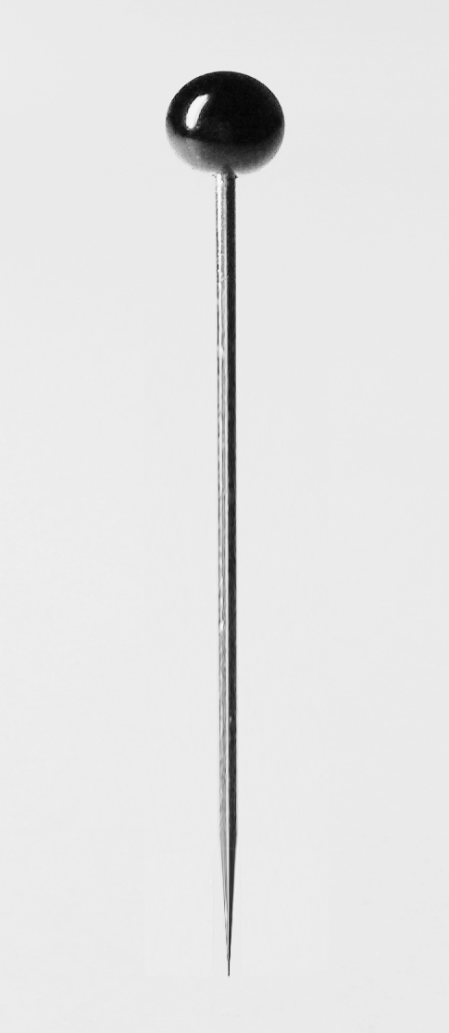
El modelo atómico
Un simple modelo atómico
Radio atómico: a0 ~ 53 pm = 53000 fm
Radio núcleo: f0 ~ 1.2 fm
Relación: ~ 44200
Núcleo 4 mm → electrones 177 m
La naturaleza es escencialmente vacío

Slide 35
El núcleo es estable
Tiene que haber una fuerza más fuerte que la fuerza eléctrica
Ayuda: En general el núcleo tiene más neutrones que protones

Slide 36

Tabla de nucléidos

Slide 37
Tabla de nucléidos
F_{E} ~ Z^2
Neutrones sin carga eléctrica
¹H₁ ⁴He₂ ²⁰⁸Pb₈₂
Los neutrones ayudan a la “cohesión” (estabilidad) de los núcleos
Fuerza Fuerte

Slide 38
Un proceso que se observó hace casi 100 años
Propuesta para el decaimiento beta del Bismuto-210
Luego, la energía liberada debería ser
#_{e}
T_{e}
E

Slide 39

La medición
#_{e}
Bohr: “La energía no se conserva”
Pauli: La energía se conserva si existe otra partícula: “neutrino”
Decaimiento beta correcto:
1.16

Slide 40
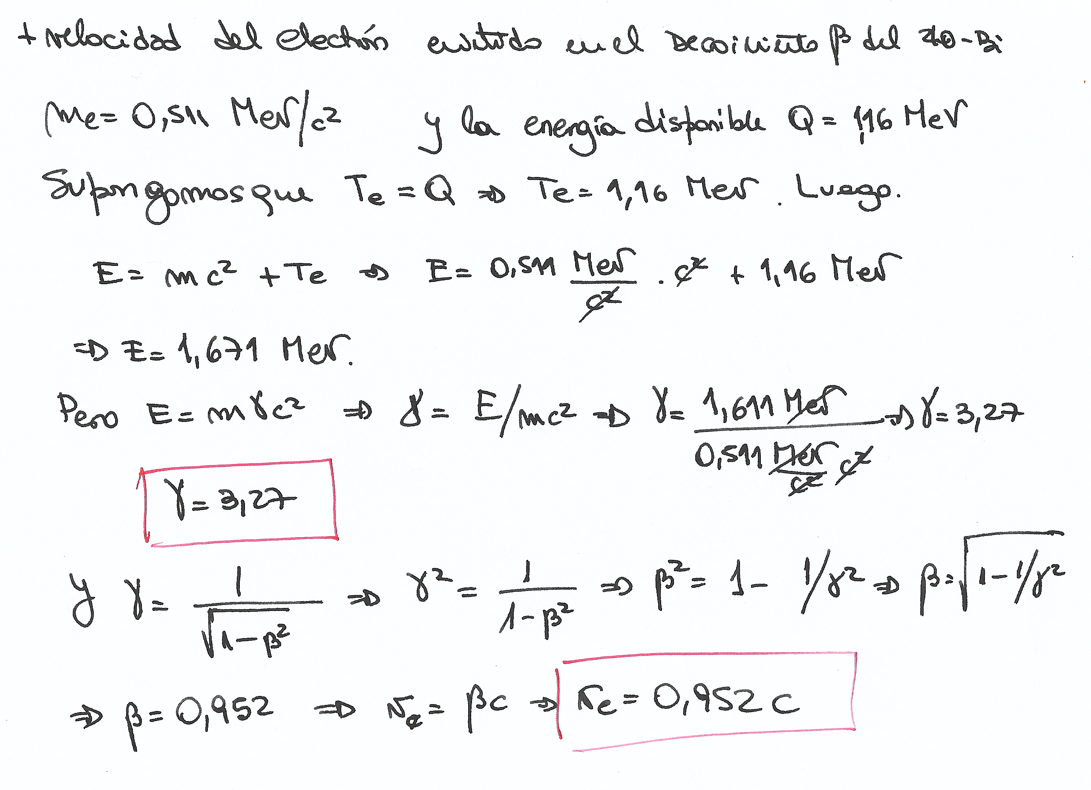
El electrón emitido, ¿es relativista?

Slide 41
Comentario sobre unidades
Es conveniente trabajar en otro sistema de unidades
1 eV es la energía ganada por un electrón en una diferencia de potencial de 1 V
electronvolt
meV eV keV MeV GeV TeV PeV EeV
Microndas R X Partículas R.C. Gal
Visible Gamma C. Galáctico R.C.E.G.

Slide 42
Nuevas unidades
Magnitud | Ecuación | Unidad
Energía | E | eV
Cant. de movimiento | p = E/c | eV/c
Masa | m = E / c² | eV/c²
A veces, se usan las unidades naturales:
Entonces, todo se mide en eV

